Slide 1
КОСОВСКА БИТКА

Slide 2
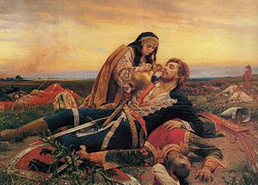
БОЈ НА КОСОВУ ЈЕ БИО НА ВИДОВДАН 28. ЈУНА 1389. ГОДИНЕ.

Slide 3
Српсу војку предводио је кнез Лазар Хребељановић,
Турску војску предводио је султан Мурат I.
У бици су погинули кнез Лазар и султан Мурат.

Slide 4
КНЕЗ ЛАЗАР
СУЛТАН МУРАТ

Slide 5
Исход битке није познат, постоји више верзија. Велика вероватноћа је да је турског султана Мурата убио српски ратник Милош Обилић.

